Slide 1
SMpop
AWS Architecture

Slide 2
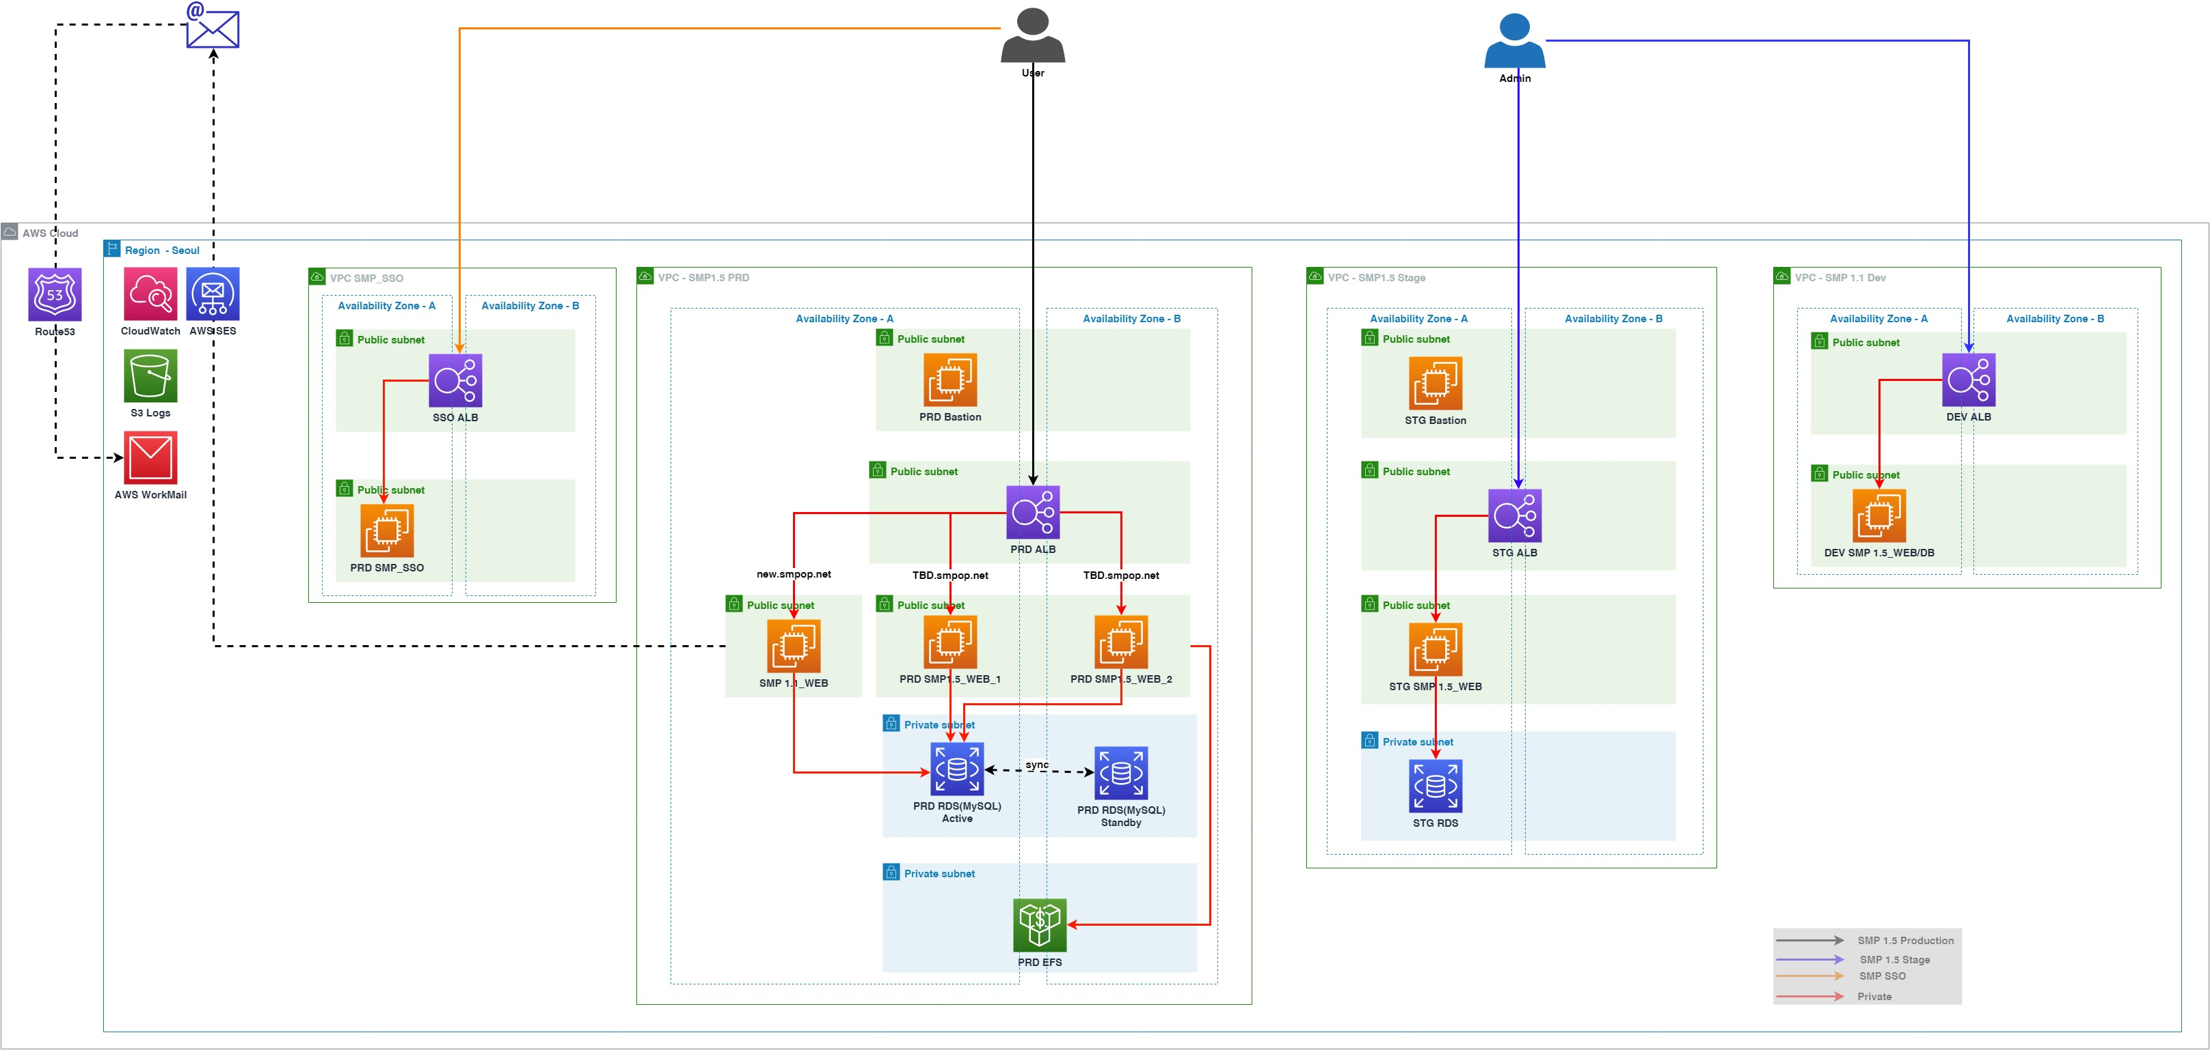
Architecture
SMpop AWS Architecture using SES

Slide 3
Architecture_서비스 리소스 정보
Version | 환경 | 용도 | 수량 | 상세 정보 |  | SPEC |  |  | 비고
 |  |  |  |  |  | vCPU (EA) | Memory (Gbyte) | DISK (OS+DATA)
SMP 1.1 | Migration | WEB/DB | 1 | 기존의 SMP 1.1 환경 Migration하여 동일하게 구성 EC2 1EA 내 WEB+DB 구성 |  | 2 | 4 | 28 GB | Type : c5.large OS : CentOS 7 ETC : - 개발자 계정 별도 생성 - Data directory 의 Others 모든 권한 부여 DISK - OS : 8 GB - Data : 20 GB ETC : - PRD 환경의 SSO 서버 사용
SMP 1.5 | PRD | ALB | 1 | 로드밸런서 (HTTPS SSL Offload 구성)
 |  | WEB | 2 | WEB-A-01 | 이중화 구성(HA) | 2 | 4 | 10 GB | Type : c5.large OS : CentOS 7
 |  |  |  | WEB-B-01
 |  | DB (RDS) | 2 | MySQL (Active) | Multi-AZ 구성 | 2 | 8 | 20 GB | Type : m5.large Engine : MySQL Storage 자동 증설 : 1TB
 |  |  |  | MySQL (Standby)
 |  | EFS | 1 | 프로비저닝 구성 (12 MiB/s), 20 Gbyte
 |  | Bastion | 1 | SSH 접근 용도의 Gateway Server |  | 2 | 0.5 | 8 GB | Type : t3.nano OS : Amazon-Linux 2
 | SSO | ALB | 1 | 로드밸런서 (HTTPS SSL Offload 구성)
 |  | SSO | 1 | SMP 통합 SSO Login Server |  | 2 | 4 | 100 GB | Type: t3.small OS : Windows Server 2016
 | STG | ALB | 1 | 로드밸런서 (HTTPS SSL Offload 구성)
 |  | WEB | 1 | Stage 환경이므로 단일 구성 |  | 2 | 2 | 30 GB | Type : t3.small OS : CentOS 7 DISK - OS : 10 GB - Data : 20 GB
 |  | DB (RDS) | 1 | Stage 환경이므로 단일 구성 (Single AZ 구성) |  | 2 | 2 | 20 GB | Type : t3.small Engine : MySQL Storage 자동 증설 1TB
 |  | Bastion | 1 | SSH 접근 용도의 Gateway Server |  | 2 | 0.5 | 8 GB | Type : t3.nano OS : Amazon-Linux 2
 | DEV | ALB | 1 | 로드밸런서 (HTTPS SSL Offload 구성)
 |  | WEB/DB | 1 | SMP 1.1 서버와 동일한 구성 EC2 1EA 내 WEB+DB 구성 |  | 2 | 8 | 28 GB | Type : t3.large OS : CentOS 7 DISK - OS : 8 GB - Data : 20 GB

